Slide 1
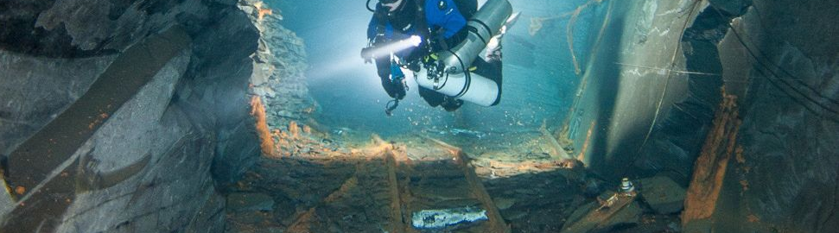
PROPOSAL-Simulationsstudien zur Myographie in stillgelegten Bergbaustollen
https://www.spiegel.de/reise/deutschland/bergwerk-nuttlar-in-bestwig-tauchen-mit-tunnelblick-a-914935.html
14. Juni 2022

Slide 2
Outline
I. Motivation: Land unter im Stollen!
Das Erbe des Bergbaus
II. Myographie - Myonen als „Röntgenstrahlung”
Myonen als Grundlage
Anwendungsbeispiel im Vulkan
Anwendungsbeispiel im Untergrund
III. Myographie im Ruhrgebiet
Wie lässt sich ein Wasserpegel mithilfe der Myographie messen?
Ein Bodenmodell im Ruhrgebiet
Detektor-Zählraten simulieren
IV. Ergebnisse und Ausblick
Reale Umsetzung

Slide 3
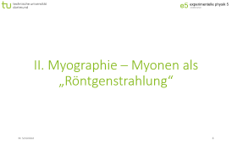




Slide 4
I. Motivation - Land unter im Stollen!

Slide 5
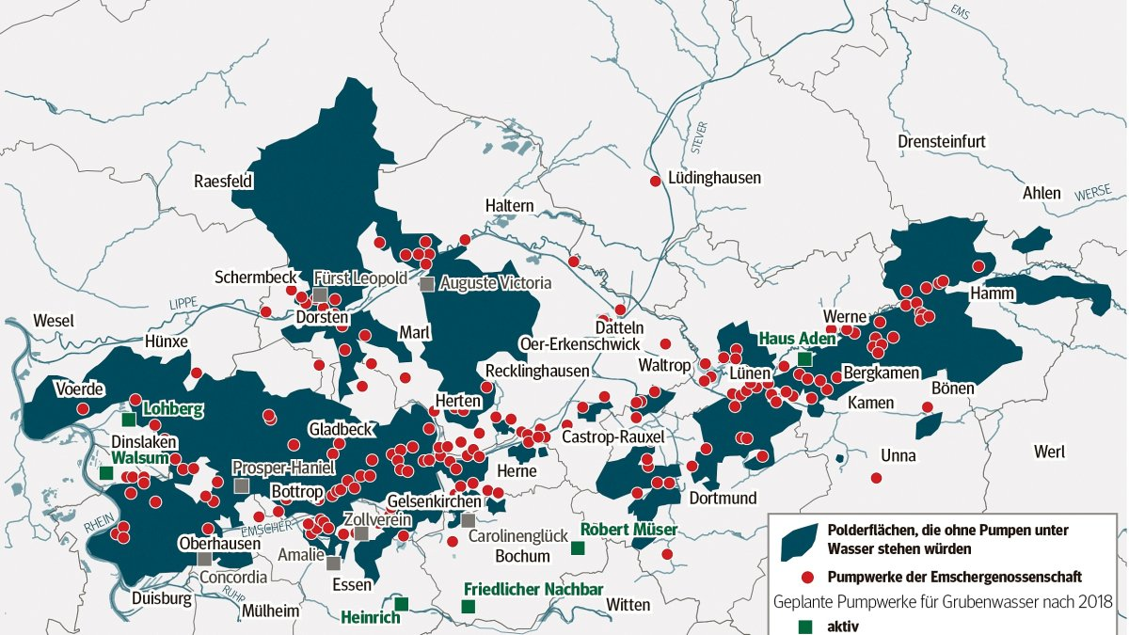
Das Erbe des Bergbaus
Der Wasserpegel in alten Bergbaustollen muss im Ruhrgebiet 24/7 reguliert werden.
Gefahr von Grundwasserverschmutzungen
Grubenwasser oft toxisch
Steinkohlenbergwerke: Nickelsulfat, Eisenoxide und Mangan [1]
Braunkohlengruben: Kalzium, Eisenmonoxid, Zink, Magnesium, Natrium, Ammonium und Mangan [1]
Absackungen
ein Fünftel des Ruhrgebiets liegt durch den Bergbau unter dem Grundwasserspiegel [2]
Das Ruhrgebiet als Seenlandschaft: So sähe es aus, wenn die Pumpen stillständen; 2019 kosteten die Pumpwerke 220 Millionen Euro
[1] https://de.wikipedia.org/wiki/Grubenwasser
[2] https://www.waz.de/region/rhein-und-ruhr/wenn-die-pumpen-stillstaenden-id12358775.html
Notes:
Krebserregend: Nickelsulfat

Slide 6
https://www.waz.de/region/rhein-und-ruhr/wenn-die-pumpen-stillstaenden-id12358775.html

Slide 7
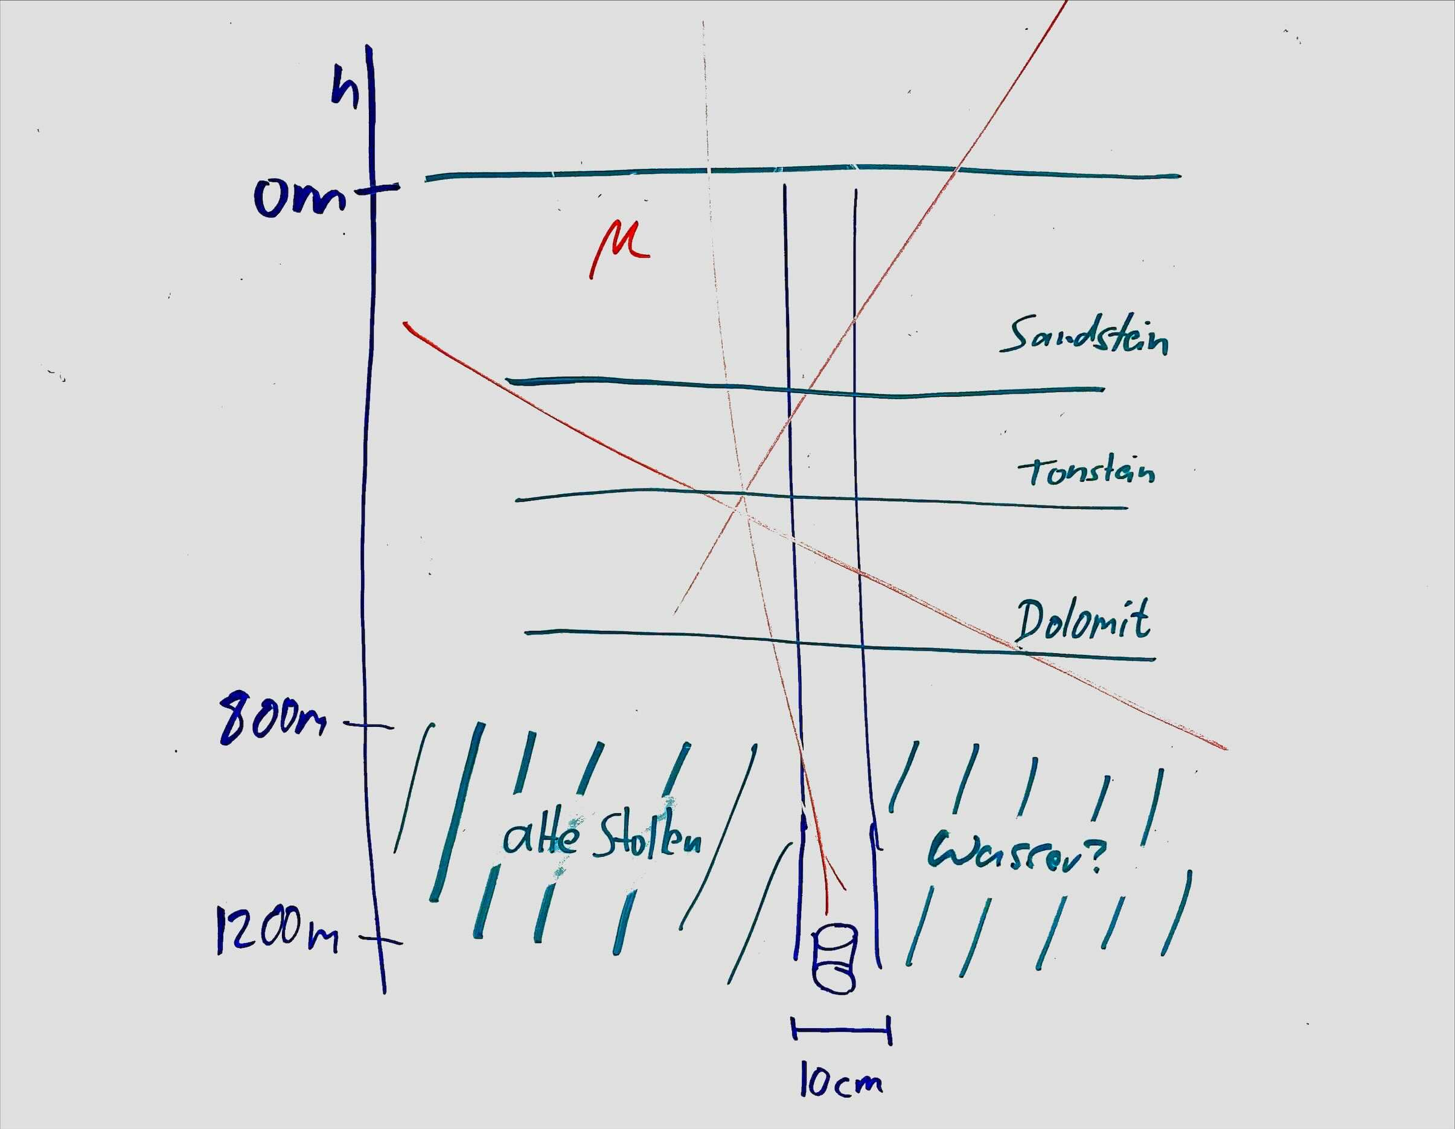
Forschungsfrage
In Zusammenarbeit mit Prof. Dr. Ing. Tobias Rudolph, Forschungszentrum Nachbergbau, Technische Hochschule Georg Agricola
Bestimmung der Wasserhöhe innerhalb von Gesteinsschichten
Inwiefern ist mit Hilfe der Myographie die Bestimmung/Überwachung der Wasserhöhe innerhalb von Gesteinsschichten möglich?

Slide 8
II. Myographie – Myonen als „Röntgenstrahlung“

Slide 9
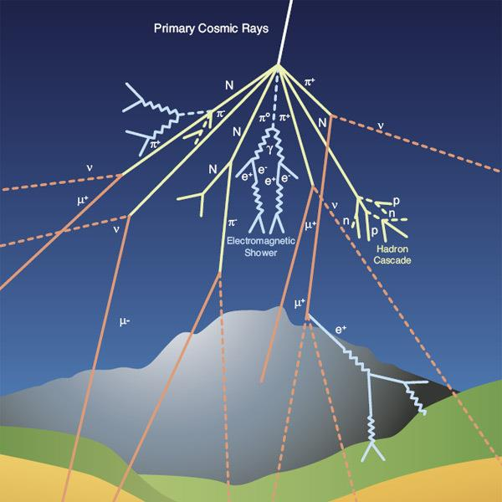
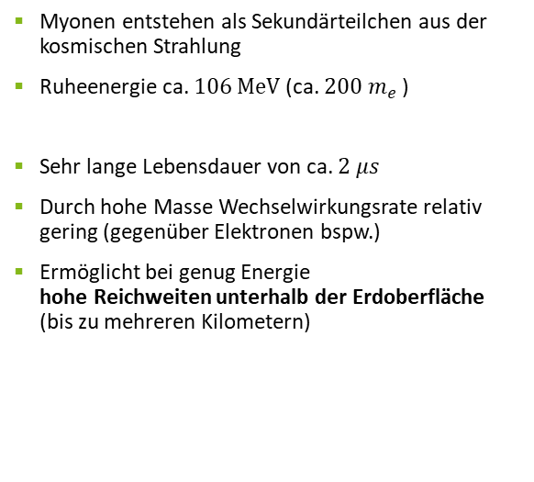
Atmosphärische Myonen
Myonen entstehen als Sekundärteilchen aus der kosmischen Strahlung
Ruheenergie ca. $106$ $MeV$(ca. $200 m_{e}$ )
Sehr lange Lebensdauer von ca. $2 μs$
Durch hohe Masse Wechselwirkungsrate relativ gering (gegenüber Elektronen bspw.)
Ermöglicht bei genug Energie hohe Reichweiten unterhalb der Erdoberfläche (bis zu mehreren Kilometern)
https://indico.cern.ch/event/915486/#2-muon-tomography-cultural-her
Notes:
Bild
Myonen

Slide 10
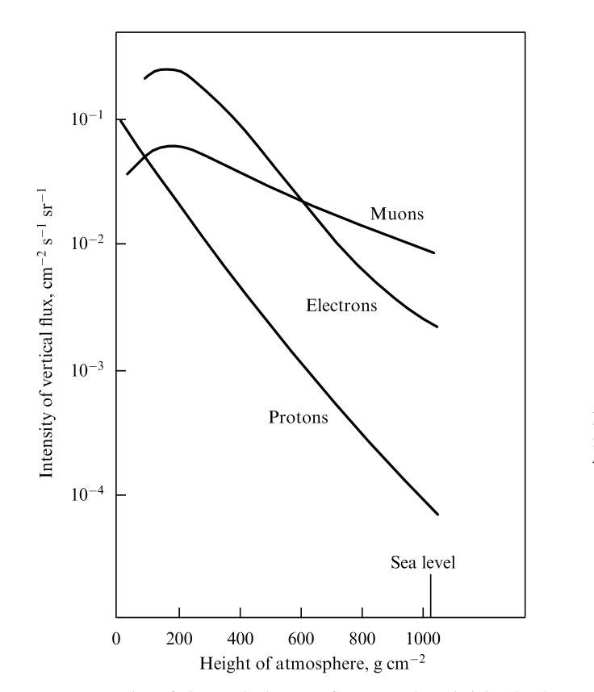
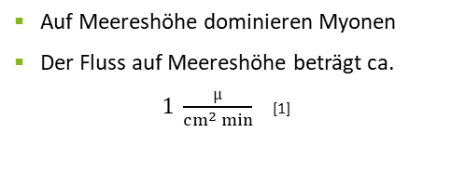
Myonenfluss auf Meereshöhe
Auf Meereshöhe dominieren Myonen
Der Fluss auf Meereshöhe beträgt ca.
$1 \frac{µ}{cm^{2} min}$ [1]
Alexandrov - 2017

Slide 11
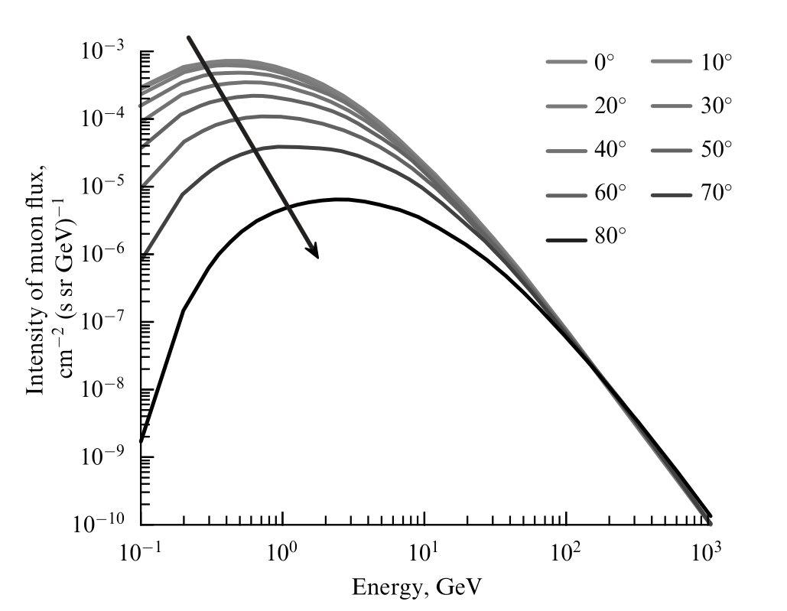
Myonenfluss auf Meereshöhe
Die höchste Intensität an Myonen ist aus vertikaler Richtung
Die Menge an Myonen erreicht einen Peak bei ca. 1 GeV und nimmt danach ab
Alexandrov - 2017

Slide 12
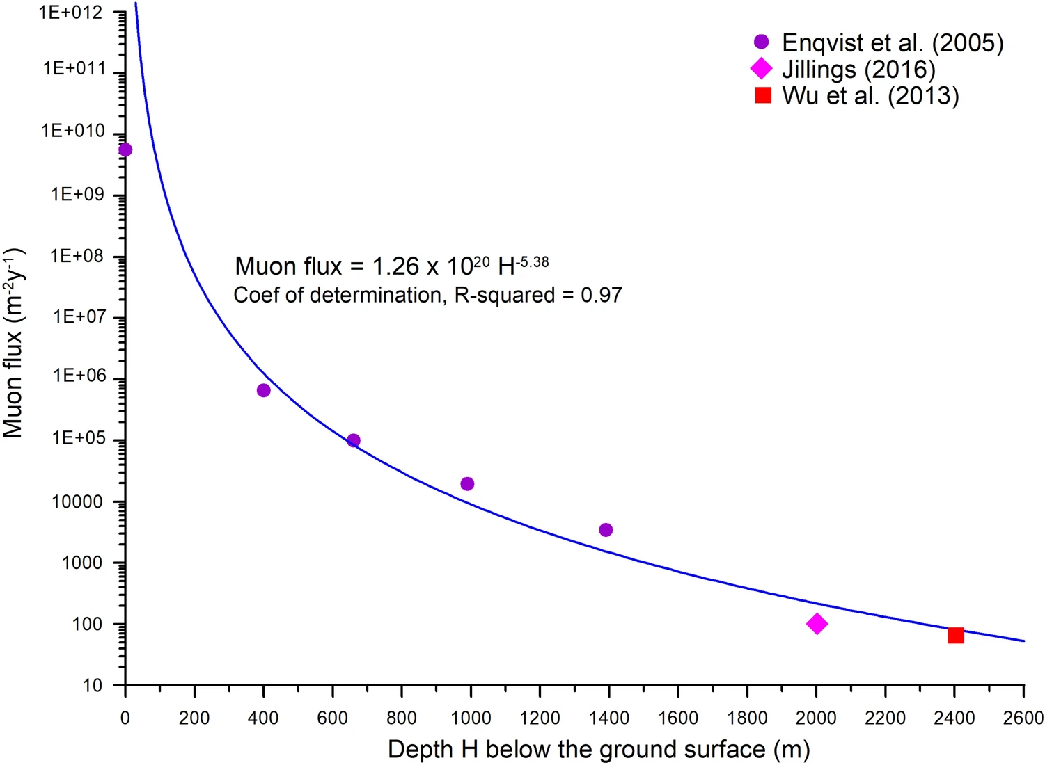
Myographie - Myonen als „Röntgenstrahlung“
Myonenfluss nimmt mit steigender Bodentiefe rapide ab
Konsequenz: Myonen Detektoren müssen bei steigender Tiefe immer länger messen
Zhang (2020)

Slide 13
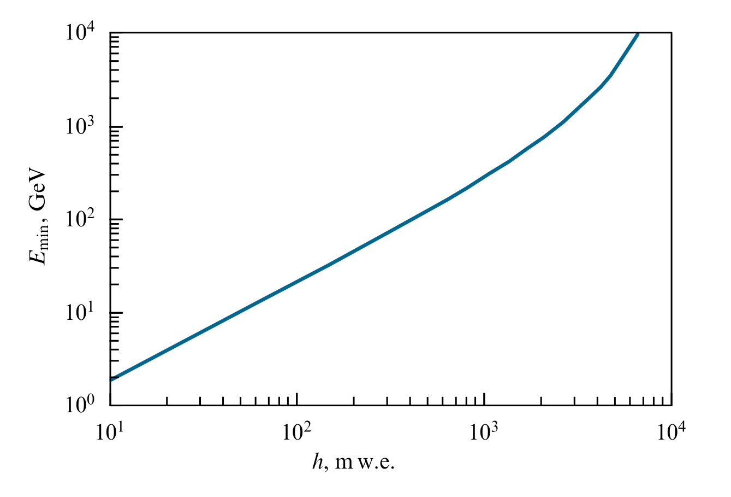
Myographie - Myonen als „Röntgenstrahlung“
300 GeV
Hohe Reichweite von Myonen
Hochenergetische Myonen können mehrere Kilometer weit kommen (mediumsabhängig)
20 GeV
Alexandrov - 2017

Slide 14
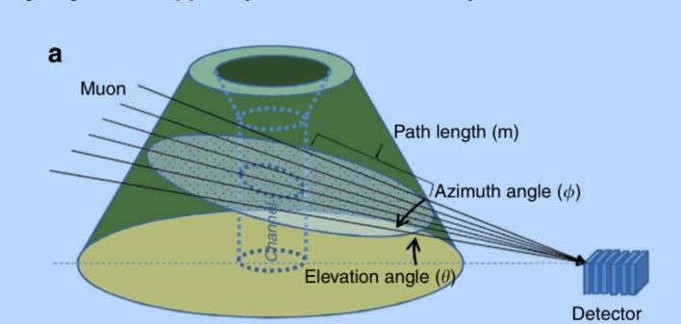
Beispiel: Vulkane
https://youtube.com/clip/UgkxgFBsdsvRRO53kFomH95_S4xB0z7FBQaN
Überwachung eines aktiven Vulkans durch Vermessung der Form des Magmas
Magma wird durch seine höhere Dichte sichtbar in der Myonenrate
https://indico.cern.ch/event/915486/#2-muon-tomography-cultural-her

Slide 15
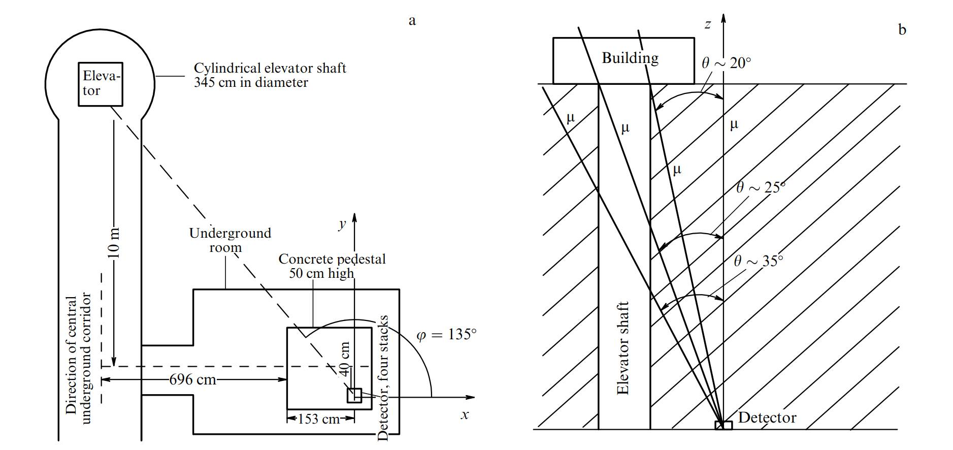
Beispiel: Messung eines Aufzugsschachts
Alexandrov - 2017

Slide 16
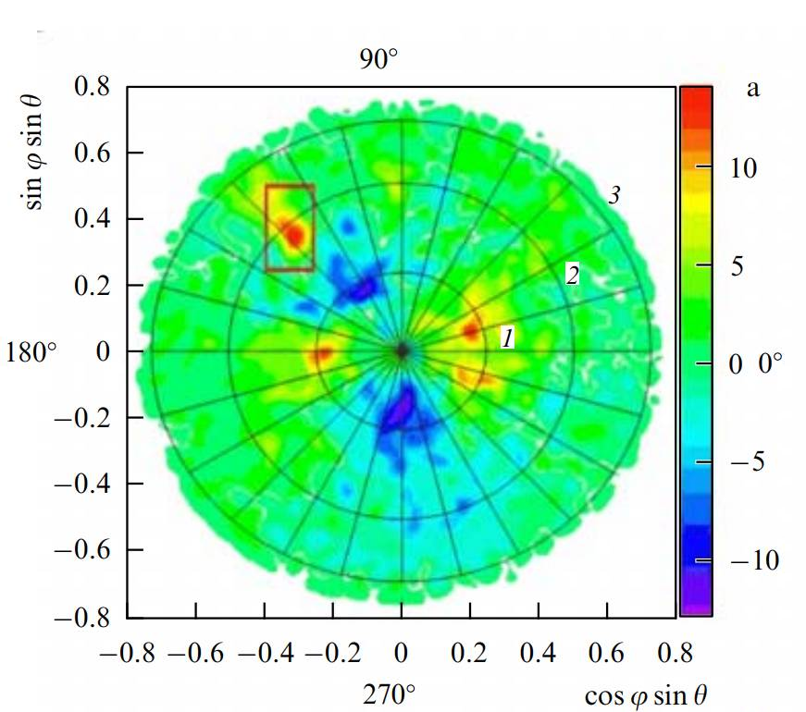
Beispiel: Messung eines Aufzugsschachts
Nach 4 Monaten Messzeit ist der Aufzugsschacht deutlich zu erkennen an der erwarteten Stelle
Alexandrov - 2017

Slide 17
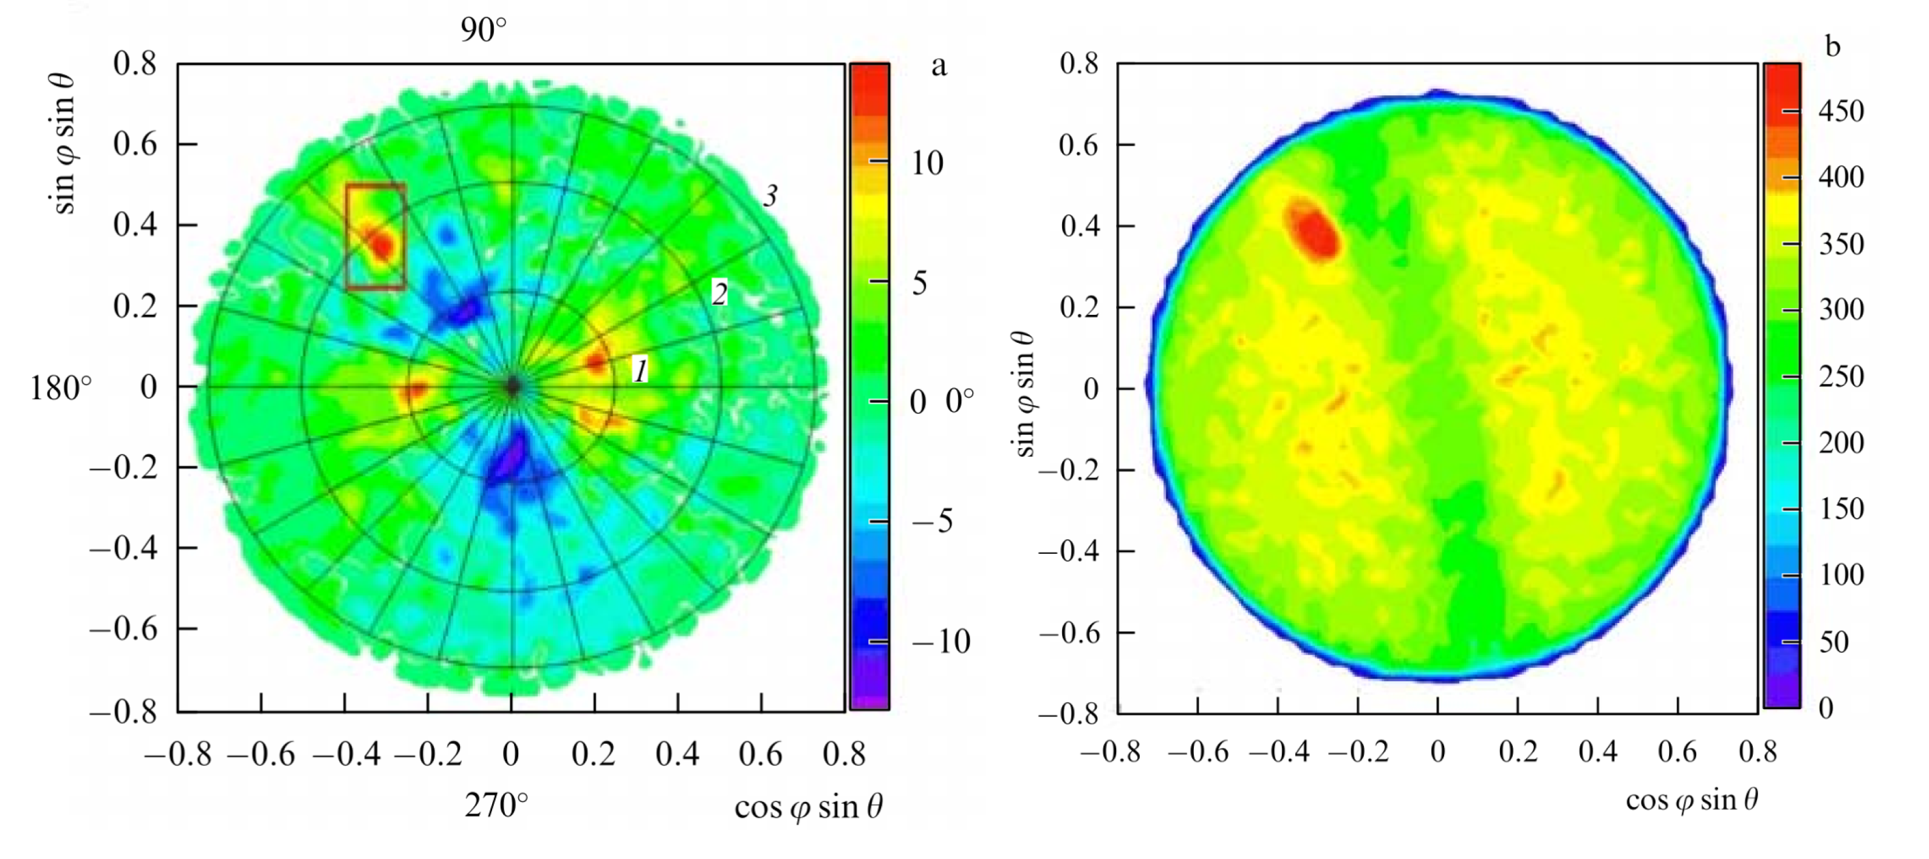
Beispiel: Messung eines Aufzugsschachts
Messung
Simulation
👌 Stimmt mit Erwartung/Simulation überein
Alexandrov - 2017

Slide 18
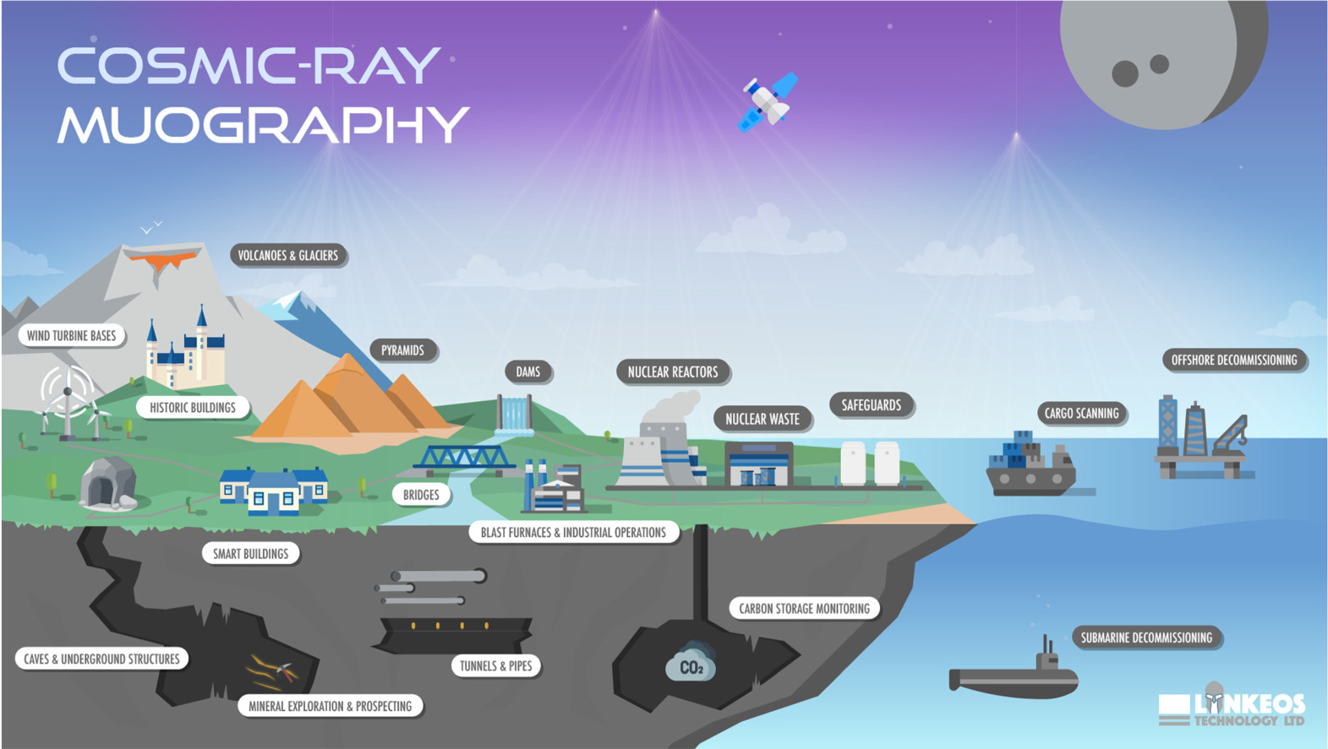
Kaiser - 2018

Slide 19
III. Myographie im Ruhrgebiet

Slide 20
Wasserhöhe messen über die Myographie?
Unterhalb der Bergbaustollen die Myonenrate simulieren
Absenkung der Rate bedeutet „mehr Wasser“ über einem, bzw. die „Wasserhöhe“ ist gestiegen

Slide 21
Wasserhöhe messen über die Myographie?
Bestimmung der Wasserhöhe innerhalb von Gesteinsschichten
Gewisse Gesteinsschichten können sich mit Wasser vollsaugen, dadurch erhöht sich ihre effektive Dichte
Kosmische Myonen verlieren jetzt mehr Energie beim Durchqueren jener Schichten -> Myonenrate am Detektor sinkt
Sind durch Messung der Myonenrate am Boden einer Bohrung Rückschlüsse auf die „Wasserhöhe“ möglich?
Wenn ja, wie groß sind diese Unterschiede?
Ist eine Messung in praktikabler Zeit umsetzbar?

Slide 22
Myographie
Simulationszutaten
Bodenmodell (Bohrung)
Myonen (EcoMug)
Myonen simulieren (PROPOSAL)

Slide 23
Myographie
Simulationszutaten
Bodenmodell (Bohrung)
Myonen (EcoMug)
Myonen simulieren (PROPOSAL)

Slide 24
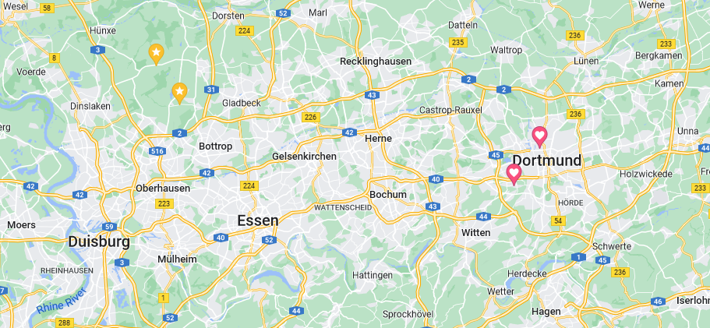
Bohrung in der Kirchheller Heide
https://www.google.com/maps

Slide 25
https://www.waz.de/region/rhein-und-ruhr/wenn-die-pumpen-stillstaenden-id12358775.html

Slide 26
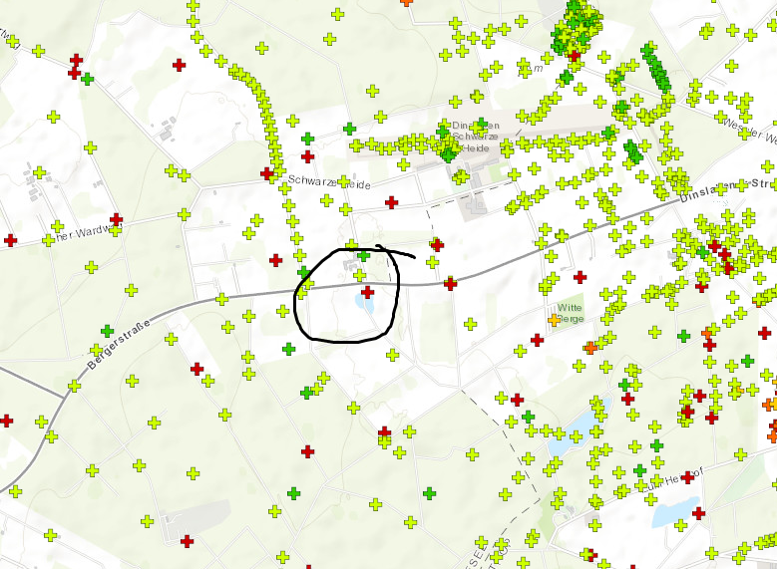
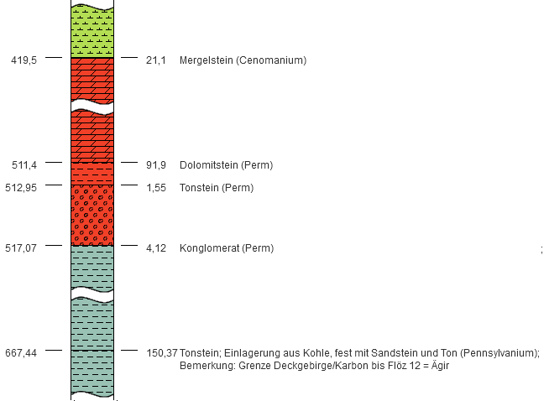
Bohrung in der Kirchheller Heide
https://boreholemap.bgr.de/mapapps/resources/apps/boreholemap/

Slide 27
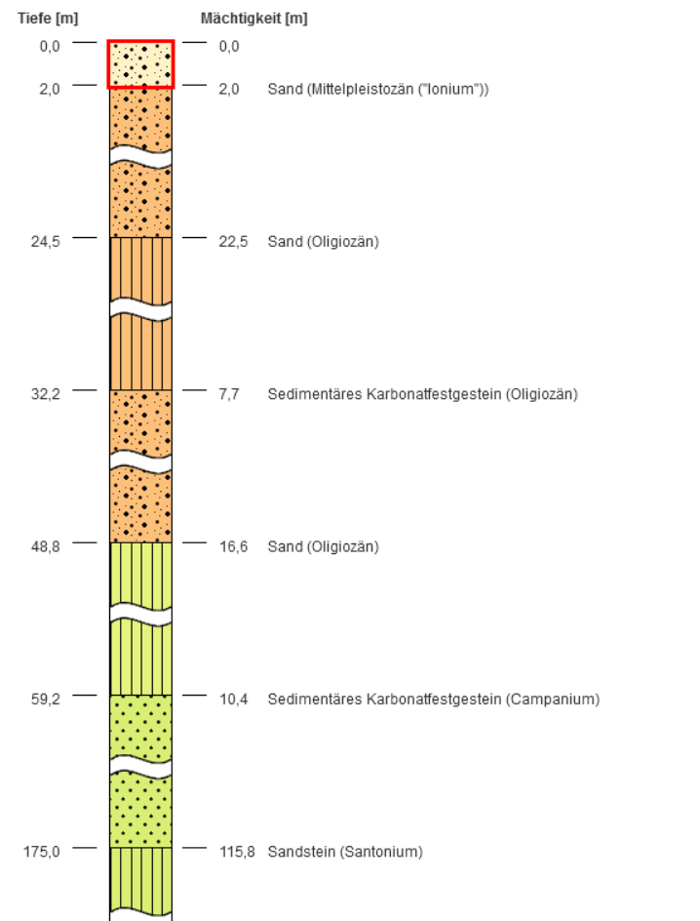
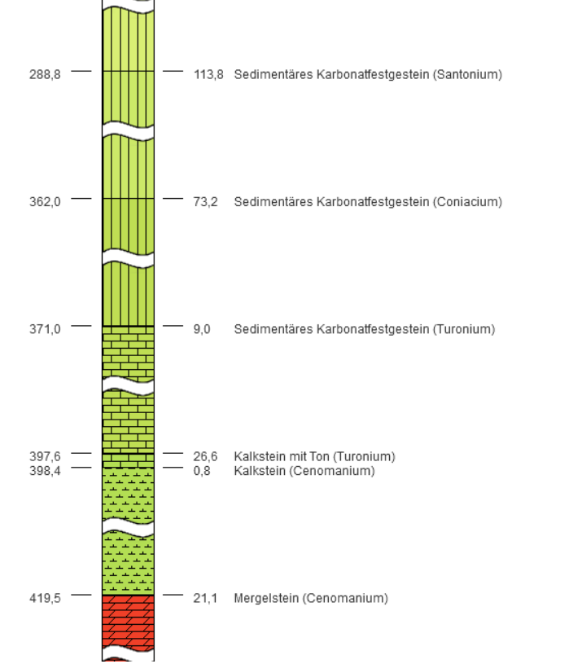
Wasseranstieg
https://boreholemap.bgr.de/mapapps/resources/apps/boreholemap/

Slide 28
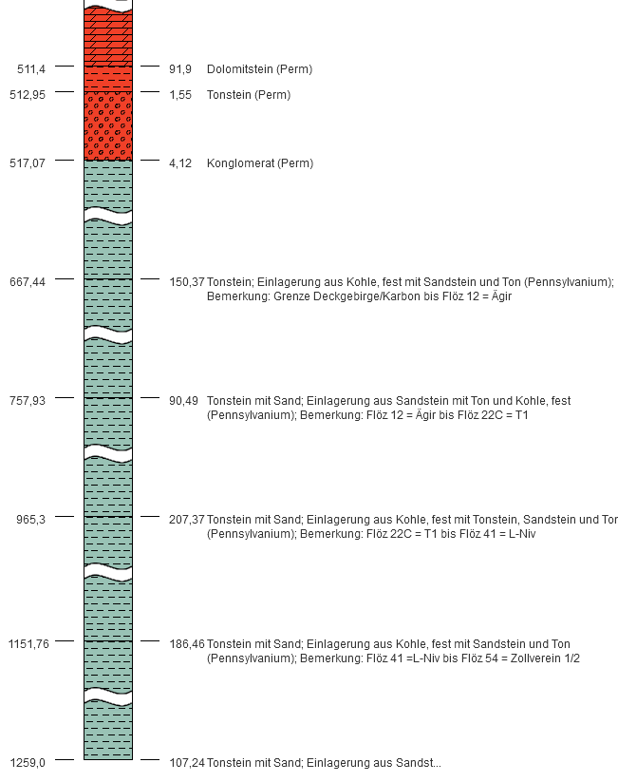
Bohrung in der Kirchheller Heide
Wasseranstieg von 1259 bis 419,5 m möglich

Slide 29
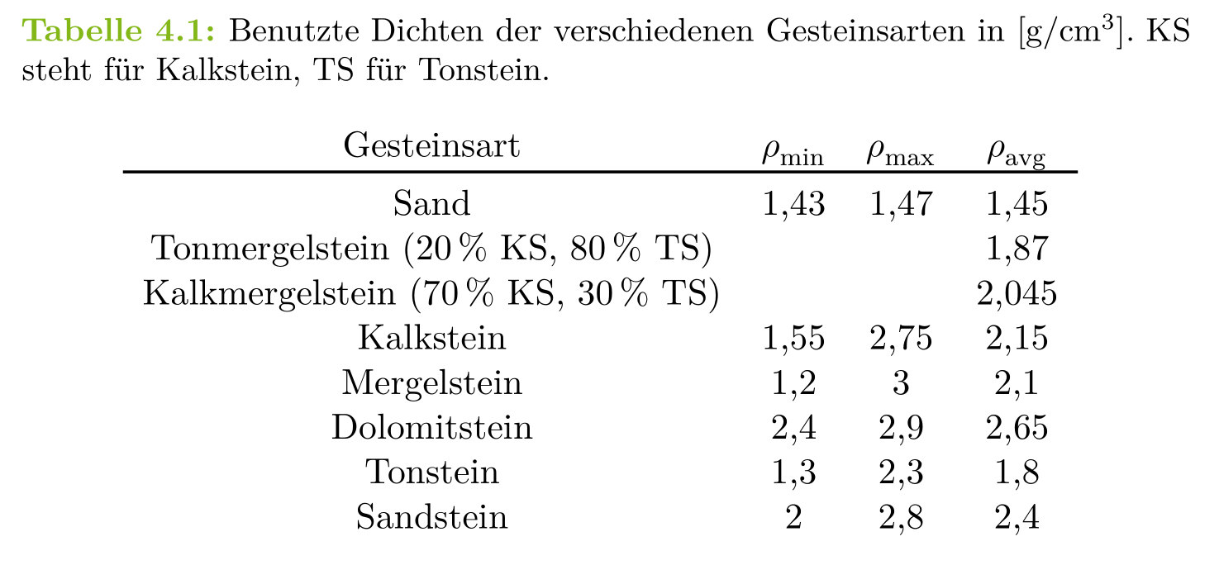
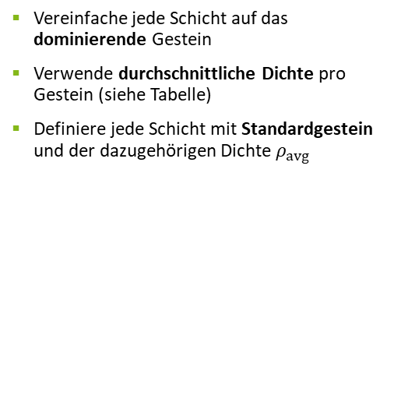
Das Bodenmodell
Vereinfache jede Schicht auf das dominierende Gestein
Verwende durchschnittliche Dichte pro Gestein (siehe Tabelle)
Definiere jede Schicht mit Standardgestein und der dazugehörigen Dichte $ρ_{avg}$

Slide 30
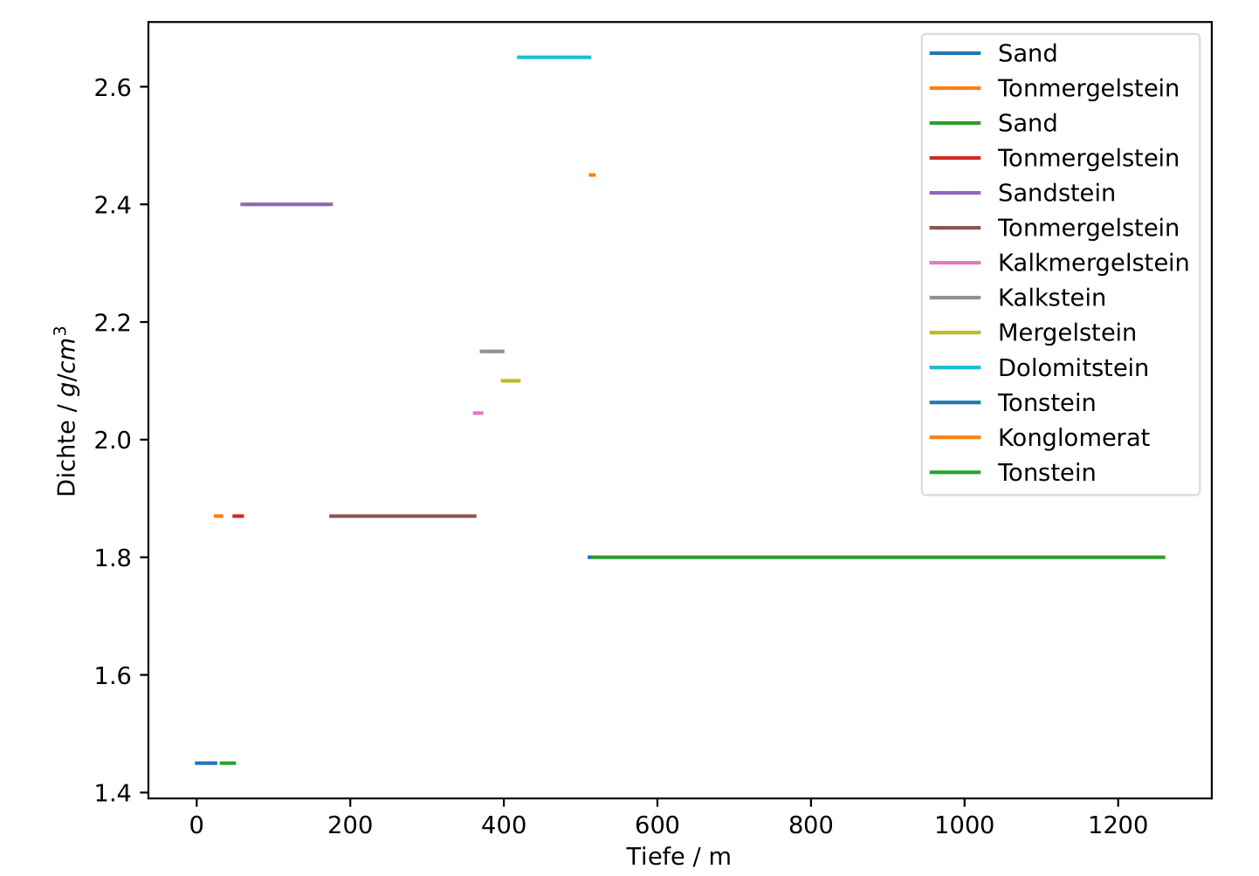
Das Bodenmodell

Slide 31
Das Bodenmodell: Wasseranstieg
Alle Schichten von 1259 bis 419,5 m können mit Wasser voll laufen
Sie besitzen ein Hohlraumvolumen von 5 - 15%
nehme 10% Hohlraumvolumen an der mit Luft oder Wasser gefüllt sein kann
Mit Wasser erhöht sich die Dichte einer Schicht um +0,1 g/cm³

Slide 32
Myographie
Simulationszutaten
Bodenmodell (Bohrung)
Myonen (EcoMug)
Myonen simulieren (PROPOSAL)

Slide 33
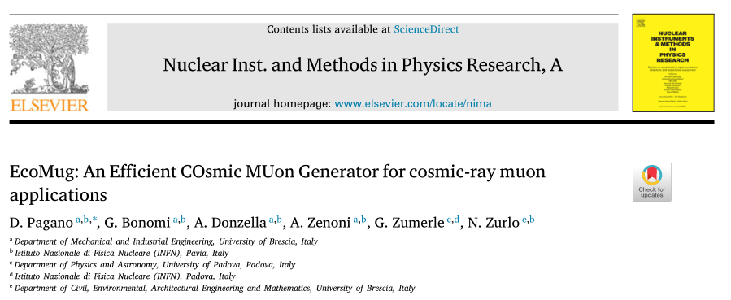
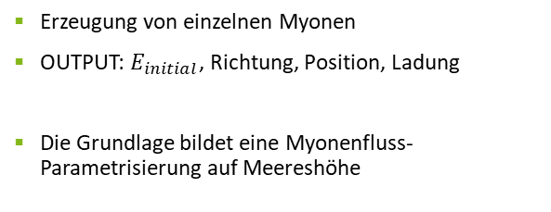
Myonensimulation mit EcoMug
Erzeugung von einzelnen Myonen
OUTPUT: $E_{initial}$, Richtung, Position, Ladung
Die Grundlage bildet eine Myonenfluss- Parametrisierung auf Meereshöhe

Slide 34
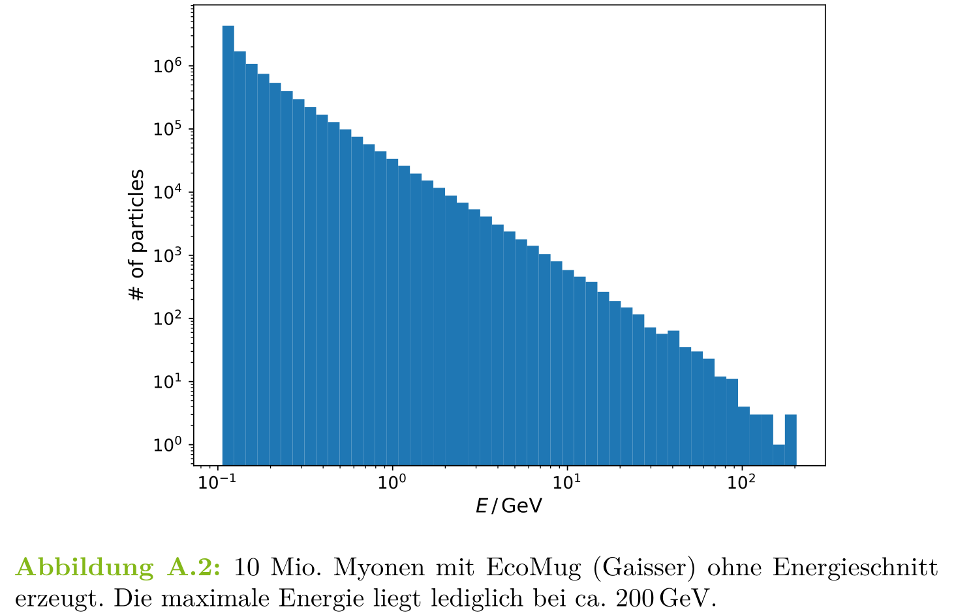
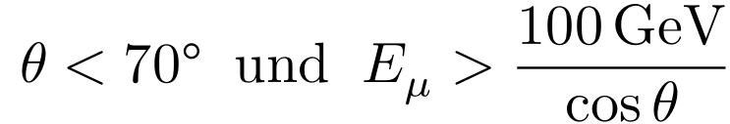
Myonenfluss
Da die Simulation in Größenordnungen von 1 TeV arbeitet, verwende die Gaisser-Parametrisierung auf Meereshöhe
Gültigkeit für:
Noch kommen so keine Myonen am Detektor an (Energie zu wenig)!
Notes:
Gaisser param erklärn

Slide 35
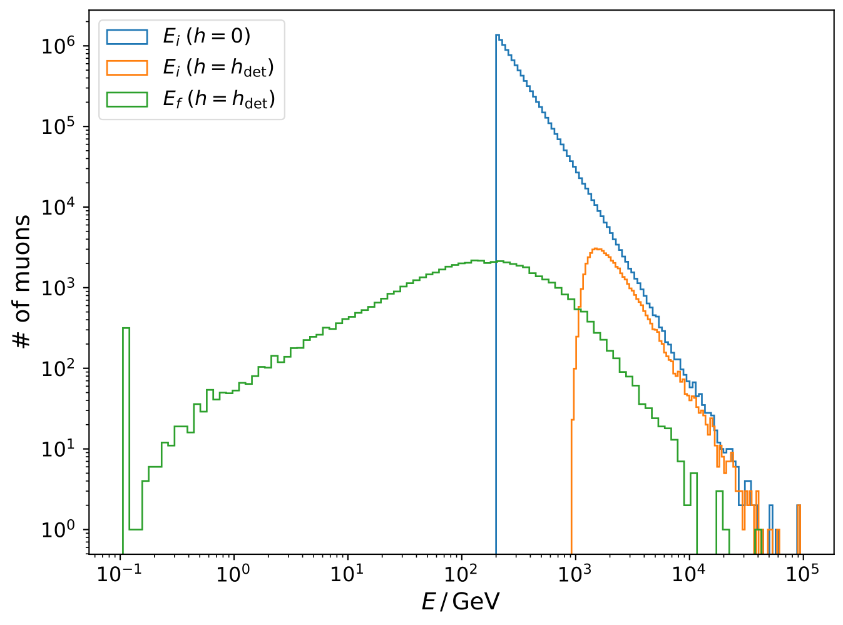
Myonenfluss
Suche einen geeigneten Energieschnitt um so wenig Myonen wie möglich „sinnlos“ zu simulieren
Notes:
Gaisser param erklärn

Slide 36
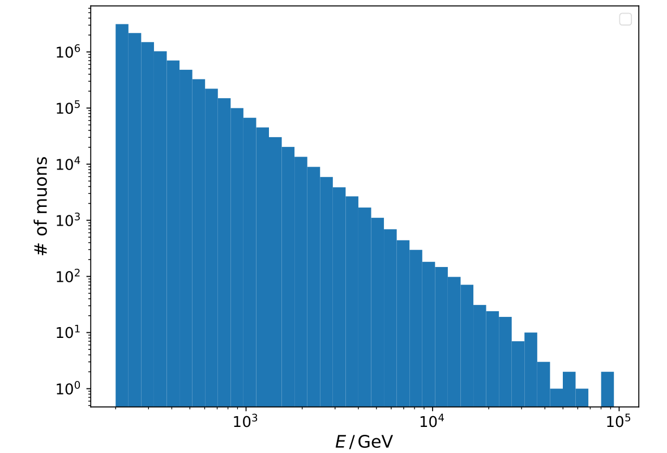
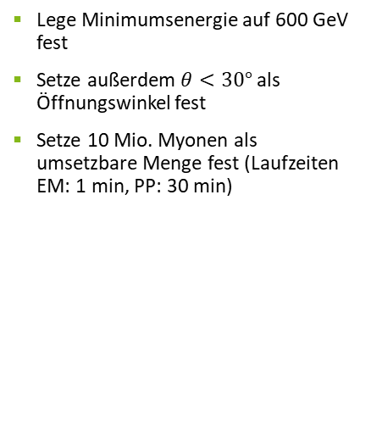
Myonenfluss
Lege Minimumsenergie auf 600 GeV fest
Setze außerdem $θ<30°$ als Öffnungswinkel fest
Setze 10 Mio. Myonen als umsetzbare Menge fest (Laufzeiten EM: 1 min, PP: 30 min)
Notes:
Gaisser param erklärn

Slide 37
Myographie
Simulationszutaten
Bodenmodell (Bohrung)
Myonen (EcoMug)
Myonen simulieren (PROPOSAL)

Slide 38
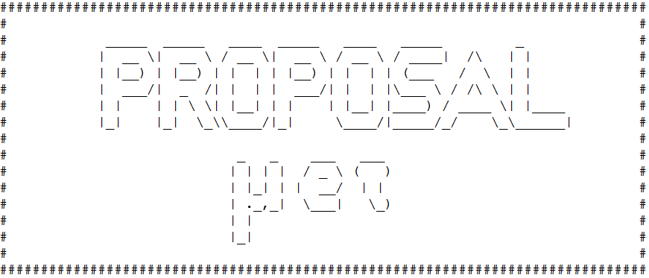
Myonen simulieren mit PROPOSAL
Propagator with optimal precision and optimized speed for all leptons
Monte-Carlo Simulationssoftware für Leptonen und Photonen
Relevante Wechselwirkungen für Myonen
Bremsstrahlung
Ionisation
Paarproduktion
Photonukleare Wechselwirkung
Zerfall

Slide 39
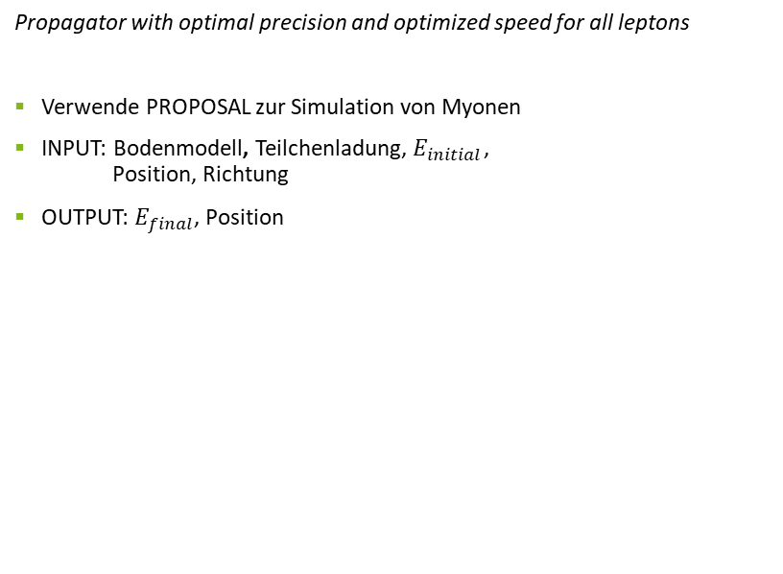
Myonen simulieren mit PROPOSAL
Propagator with optimal precision and optimized speed for all leptons
Verwende PROPOSAL zur Simulation von Myonen
INPUT: Bodenmodell, Teilchenladung, $E_{initial}$, Position, Richtung
OUTPUT: $E_{final}$, Position

Slide 40
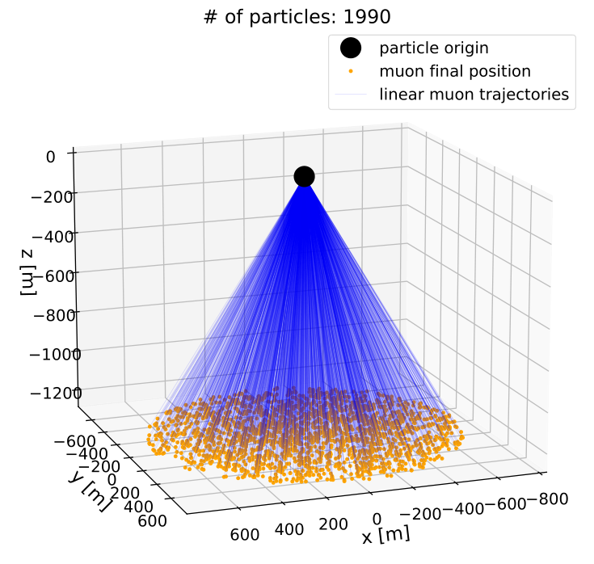
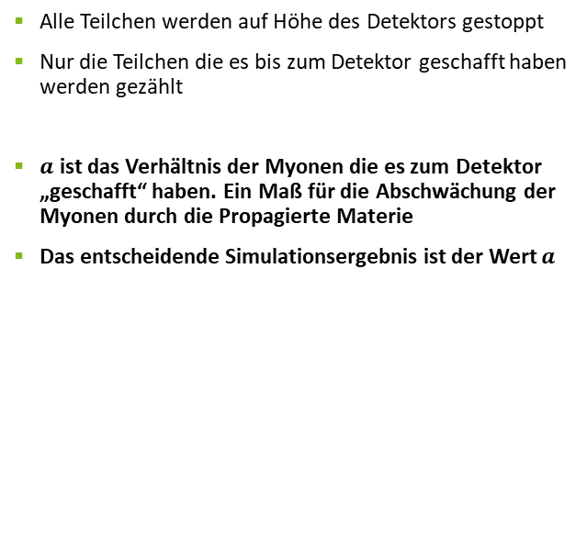
Veranschaulichung der Simulation
Alle Teilchen werden auf Höhe des Detektors gestoppt
Nur die Teilchen die es bis zum Detektor geschafft haben werden gezählt
$a$ ist das Verhältnis der Myonen die es zum Detektor „geschafft“ haben. Ein Maß für die Abschwächung der Myonen durch die Propagierte Materie
Das entscheidende Simulationsergebnis ist der Wert $a$

Slide 41
IV. Ergebnisse und Ausblick

Slide 42
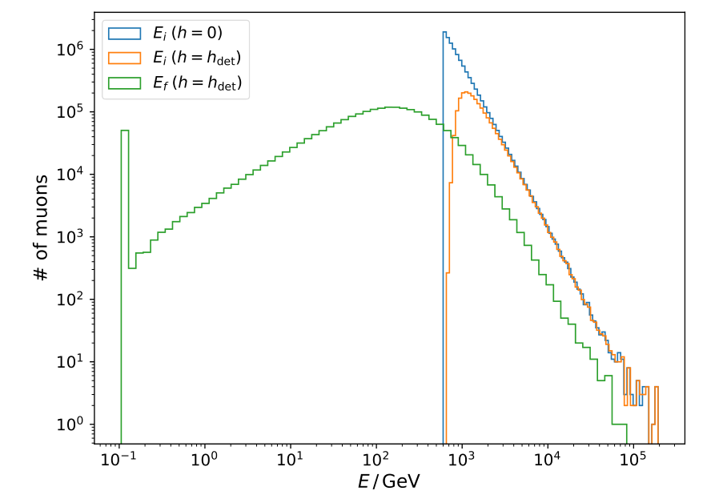
Ergebnisse

Slide 43
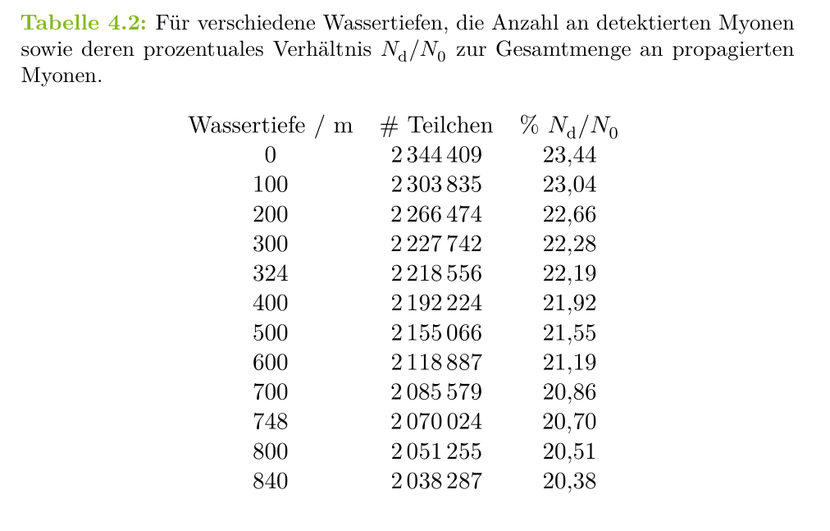
Ergebnisse
=: a

Slide 44
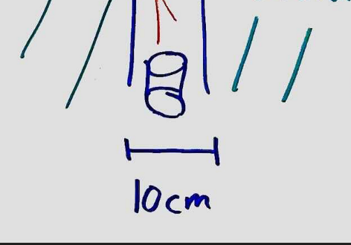
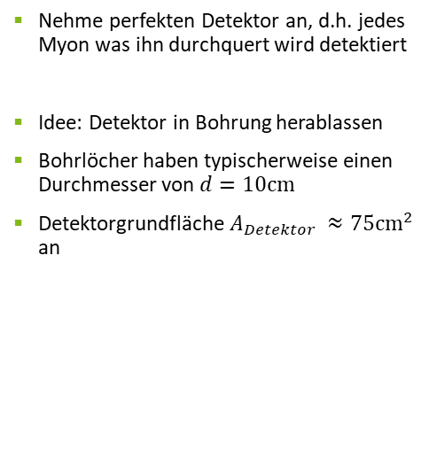
Berechnung der Detekorrate
Nehme perfekten Detektor an, d.h. jedes Myon was ihn durchquert wird detektiert
Idee: Detektor in Bohrung herablassen
Bohrlöcher haben typischerweise einen Durchmesser von $d=10cm$
Detektorgrundfläche $A_{Detektor} ≈75cm^{2}$ an

Slide 45
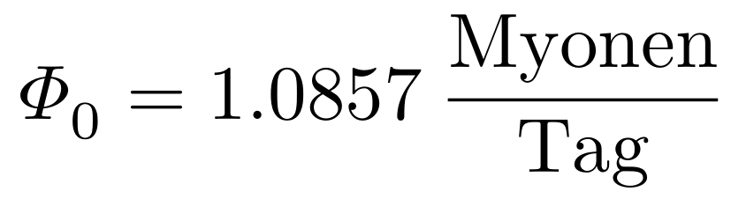
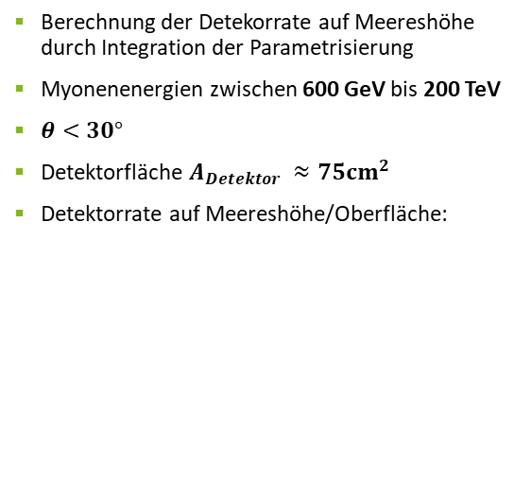
Berechnung der Detekorrate
Berechnung der Detekorrate auf Meereshöhe durch Integration der Parametrisierung
Myonenenergien zwischen 600 GeV bis 200 TeV
$θ<30°$
Detektorfläche $A_{Detektor} ≈75cm^{2}$
Detektorrate auf Meereshöhe/Oberfläche:

Slide 46
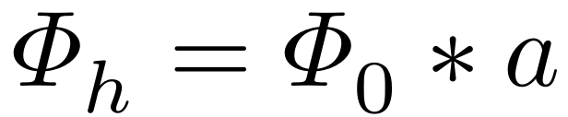
Berechnung der Detekorrate
Berechnung der Detektorrate auf Meereshöhe durch Integration der Parametrisierung
Detektorrate auf Meereshöhe/Oberfläche:
Zur Berechnung der Rate in einer Tiefe h wird gerechnet
=: a

Slide 47
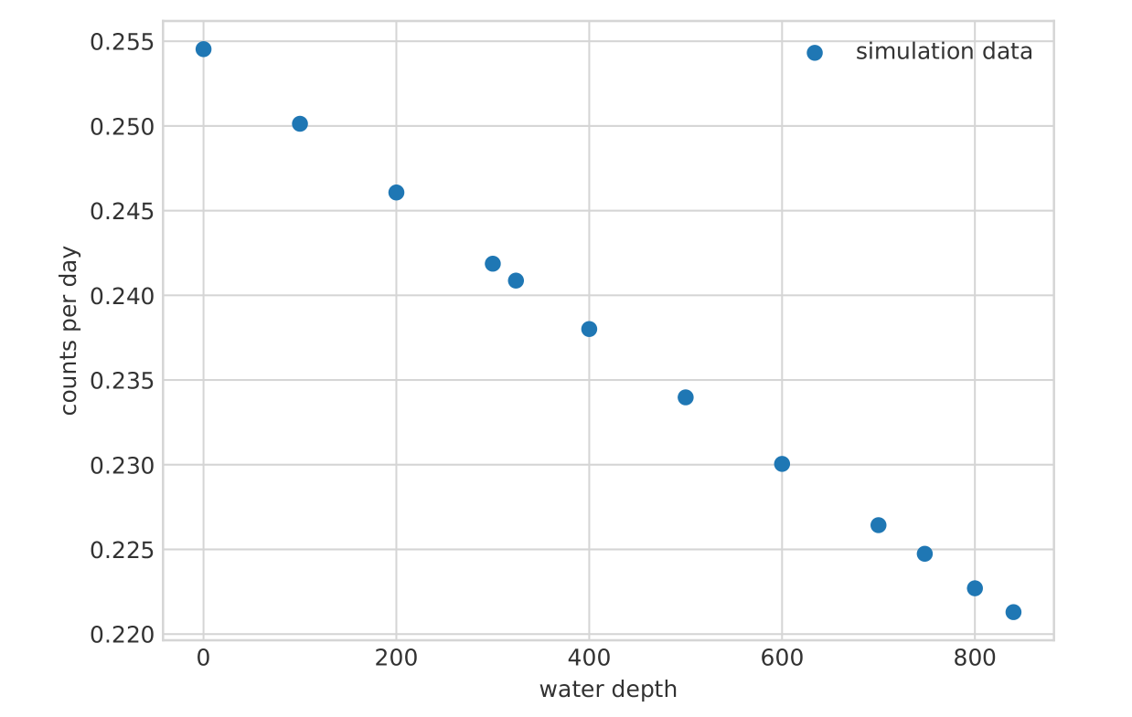
Berechnung der Detekorrate: Ergebnisse
Berechnung der Detektorrate auf Meereshöhe durch Integration der Parametrisierung
Detektorrate auf Meereshöhe/Oberfläche:
Zur Berechnung der Rate in einer Tiefe h wird gerechnet

Slide 48
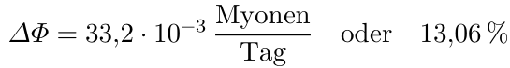
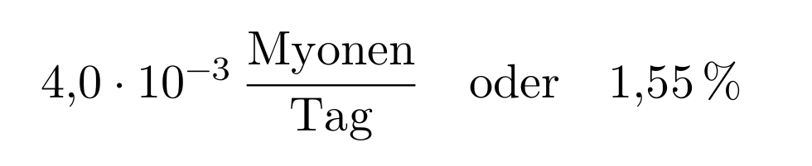
Berechnung der Detekorrate: Ergebnisse
Zwischen der höchsten (840 m) und niedrigsten (0 m) Wasserhöhe liegt die Detektorrate zwischen
Pro 100 m entspricht das im Mittel eine Reduktion von

Slide 49
Berechnung der Messzeit
Mit einer angepeilten Genauigkeit von 100m Wasserhöhe (1,55% Genauigkeit) müssen ca. 4000 Myonen detektiert werden
Mit der angenommenen Detektorgrundfläche würde das 51 Jahre dauern
viel zu lang für annähernd praktikable Anwendung

Slide 50
Zusammenfassung
Sind durch Messung der Myonenrate unterhalb jener Schichten Rückschlüsse auf die „Wasserhöhe“ möglich?
Ja die relativen Raten Unterschiede sind groß genug
Aber die Messzeit ist mit dem angenommenen Detektor viel zu lang
-> Vergrößerung des Detektors
-> Höhere Platzierung des Detektors im Boden

Slide 51
Ausblick: reale Umsetzung
Alternative Orte für den Detektor: Inspektionsrohre mit 80 bis 100 cm
24x Fachung der Detektorrate
2 Jahre Messzeit, reicht nicht

Slide 52
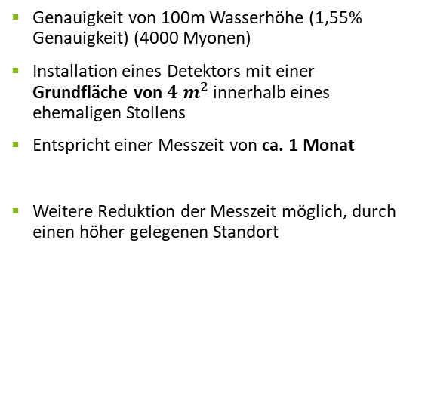
Ausblick: reale Umsetzung
Genauigkeit von 100m Wasserhöhe (1,55% Genauigkeit) (4000 Myonen)
Installation eines Detektors mit einer Grundfläche von $4 m^{2}$ innerhalb eines ehemaligen Stollens
Entspricht einer Messzeit von ca. 1 Monat
Weitere Reduktion der Messzeit möglich, durch einen höher gelegenen Standort

Slide 53
Ausblick
Verbesserung der Simulation:
Verfeinerung der Bodenmodells
Bessere Myonen Parametrisierung
Genauere „Simulation“ des Detektors
Reale Messung:
Verifikation der relativen Raten Unterschiede
Die Summe aller Annahmen und Vereinfachungen kann überprüft werden mit Vergleich der absoluten Raten
Vielen Dank für die Aufmerksamkeit 🥳

